Slide 1
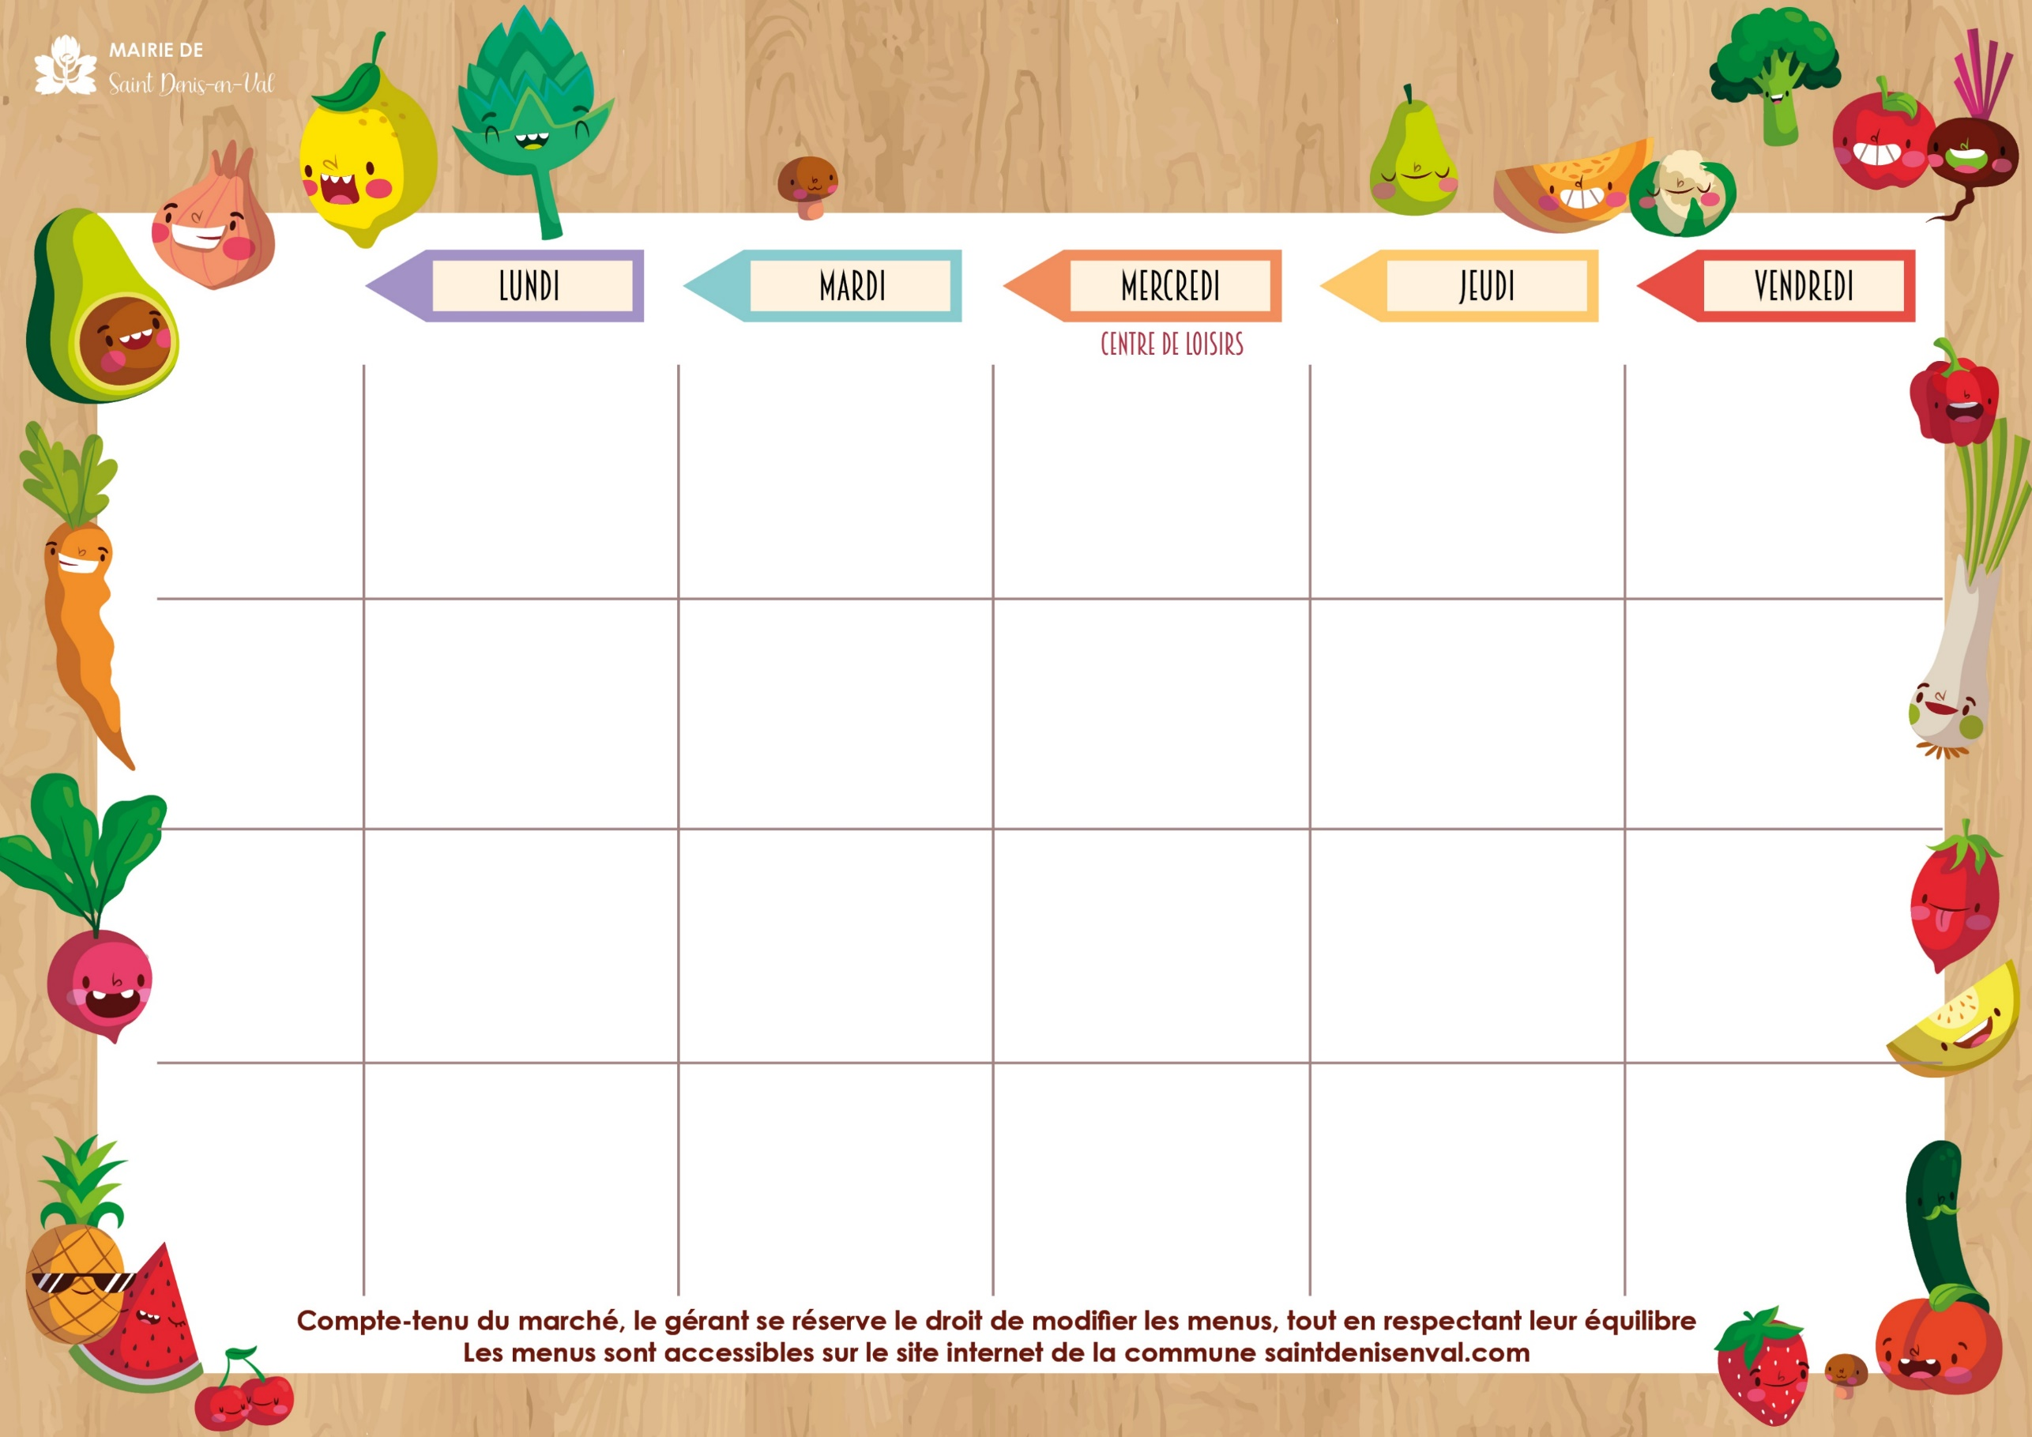
ANNÉE SCOLAIRE
2024/2025
11 novembre
Armistice 1918
Végétarien
Cèleri rémoulade
BIO Tortellini au fromage
BIO Pomme red love
Goûter : Liégeois aux fruits - gâteaux secs
Chou blanc
Boulettes de bœuf sauce au paprika
Purée de carottes
« Flamby »
Goûter : Poire - madeleine
Velouté d’endives au cumin et croûtons
Blanquette de poisson
Chou-fleur
BIO Fromage
Kiwi jaune
Goûter : Gaufre
Salade de riz
Saucisson brioché
BIO Epinards à la crème Fromage
Banane
Goûter : Pain fromage
Du 12 au 15
novembre
Du 18 au 22 novembre
Radis beure
P’tit brin de veau sauce aux champignons
Pâtes fraîches
Ile flottante
Goûter : Compote de fruits - gâteaux secs
Velouté de butternut / Kiri
Filet de limande coulis de poireaux
BIO Carottes au beure persillé
Pomme
Goûter : Donuts
Betteraves rouges
Poulet rôti aux herbes
BIO Haricots beurre
Fromage
Gâteau basque
Goûter : Pain confiture
Feuilleté jambon/emmental
Sauté de bœuf
Petit pois
Ananas
Goûter : Crème dessert -
gaufrette au chocolat
Végétarien
Salade verte au bleu
Hamburger végétal
Frites de couleur
BIO Compote de fruits
Goûter : Pomme -
gâteaux secs
Du 25 au 29 novembre
Végétarien
Velouté de légumes
Bouchée végétale
BIO Haricots verts
Fromage
Pomme
Goûter : Brioche feuilletée
aux pralines
BIO Salade d’endives aux noix
Tartiflette
Yaos myrtilles
Goûter : Pain au lait
Pomme
Chou blanc
Lasagnes
Fromage
Eclair
Goûter : Kaki - gâteaux secs
Carottes râpées
Rôti de porc mariné
Choux de Bruxelles
BIO Fromage
Tarte au chocolat
Goûter : Orange - gaufrettes
Salade verte aux agrumes
Brandade de morue
Fromage
Pastel de nata
Goûter : Pain barre au chocolat
Du 2 au 6
décembre
Soupe
crustacés/croûtons/emmental
Boudin blanc poêlé
Purée de pommes de terre
Clémentine
Goûter : Pain fromage
Végétarien
Salade de pâtes
Blanquette végétale aux champignons
BIO Brocolis
Fromage
Ananas frais
Goûter : Chausson aux framboises
Terrine de campagne
Filet de saumon sauce à l’estragon
Semoule
Fromage
Pomme
Goûter : Orange - mini muffin
Jambon de Bayonne
Filet de canette flageolets
BIO Fromage
Kaki
Goûter : Liégeois à la vanille - madeleine
Duo cèleri/carotte
Paella au poulet
BIO Fromage
Crème au spéculos
Goûter : Banane - cookie

